Slide 1
Training Ambassadeurs <naam organisatie>
Dag 1:“Jij & de Ambassade <naam organisatie>”
<Namen trainers>

Slide 2

Afspraken
Vertrouwelijkheid: wat hier wordt besproken blijft hier
We geven elkaar ruimte en aandacht
Vragen mag altijd
We stellen ons open en kwetsbaar op
Ieder van ons geeft zijn eigen grenzen aan
Notes:
Bespreek bovenstaande punten en vraag aan de deelnemers of men hiermee akkoord is en of er nog aanvullingen / toevoegingen zijn.

Slide 3

Programma dag 1, <Datum>
9.30 - 10:20 Voorstellen trainers
Over dit project: Inclusief werken met Ambassadeurs
Over dit project: Ambassade <Naam organisatie>
De opzet van de training
Kennismaking met je collega ambassadeurs
10:20 - 10:30 Pauze
10:30 - 11:20 Vervolg: kennismaking met je collega ambassadeurs
Je verwachtingen
11:20 - 11:30 Pauze
11:30 - 12:20 Vervolg: je verwachtingen
Visie ambassadeurschap en landelijk netwerk
Plan van aanpak <Naam organisatie>
12:20 - 13:20 Lunch
13:20 - 14:10 Nulmeting inclusie psychische diversiteit <Naam organisatie>
Stakeholderanalyse
14:10 - 14:20 Pauze
14:20 - 15:10 Vervolg Stakeholderanalyse
15:10 - 15:20 Pauze
15:20 - 16:00 Autisme & Inclusie
16:00 - 16:05 Pauze
16:05 - 16:30 Uitleg eindopdrachten
16:30 Einde
Notes:
Neem de punten door die vandaag worden behandeld.
Deze agenda is opgebouwd op basis van een online bijeenkomst waarbij elk uur 10 minuten wordt gepauzeerd.
Geadviseerd wordt om bij live bijeenkomsten minder pauzes te houden maar wel iets langer zodat er tussendoor tijd is om elkaar informeel te spreken.
Biedt bij online trainingen de gelegenheid om tijdens de lunchpauze een half uur te benutten om elkaar informeel te spreken. Soms is hier behoefte aan. Gebruik dan hiervoor bijv. de laatste 20 a 30 minuten voor en laat de online vergadering digitaal ”open” staan. Als trainer neem je hieraan niet deel.
Geef vooraf aan dat onderwerpen soms kunnen uitlopen, en dat dit dan op een later moment weer kan worden ingehaald.
Benadruk dat het intensieve trainingsdagen zijn en er altijd op tijd wordt gestopt.
Benoem dat er na elke trainingsdag wat ‘huiswerk’ volgt waarmee elke deelnemer aan de slag gaat tussen de bijeenkomsten. Dit zal niet meer dan gemiddeld 2 uur in beslag nemen.
Meldt dat de slides worden nagestuurd (bij voorkeur in pdf vorm)

Slide 4
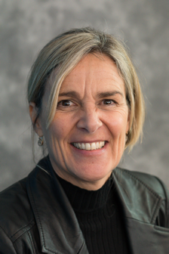
Anniek Stoutjesdijk
anniek.stoutjesdijk@vanuitautismebekeken.nl
(06) 14052410
Projectleider Werk en Inclusie
Trainer
Organisatieadviseur
Coach
Docent Avans+
Interim Manager
Moeder
Partner
Bergen op Zoom
Notes:
Voorstellen trainers
Advies: maak een voorstelsheet per trainer.
In deze presentatie zijn 2 voorbeelden opgenomen, eigen invulling kan uiteraard ook.

Slide 5
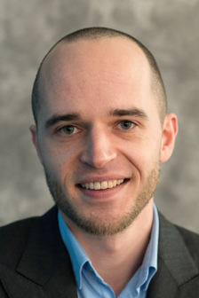
Thijs van der Rol
www.authentieq.nl
thijs.vanderrol@vanuitautismebekeken.nl
(06) 55 10 06 18
Ervaringswerker Centrum Autisme Haaglanden / specialismegroep autisme PG
Autisme ambassadeur
Ervaringsdeskundig adviseur VAB
Partner & vader
Woerden

Slide 6
Ontstaan “inclusief werken met am
Tweejarig ontwikkelings- en implementatieproject. Een ‘lerend’ project met focus op het ontwikkelen van een ‘overdraagbaar proces en aanpak’
Deelnemende organisaties: ASML, Politie, Parnassia Groep Inrichten van 3 interne autisme ambassades: netwerken van werknemers met autisme uit verschillende lagen van de organisatie die zich inzetten om open te zijn over hun autisme en in gesprek te gaan met de organisatie (van directie tot directe collega’s) over wat zij nodig hebben om beter en met meer plezier te kunnen werken.
Mogelijk gemaakt door Instituut Gak:
‘’Instituut Gak wil een bijdrage leveren aan de kwaliteit van sociale zekerheid en arbeidsmarkt in Nederland door het investeren in maatschappelijke projecten, onderzoek en leerstoelen.’’

Slide 7
Autisme Ambassade <Naam organisatie>
Deze training heeft twee doelen:
Jou persoonlijk toerusten op je eigen ambassadeurschap
  Nadenken over: hoe presenteer ik me? Welke acties kan ik gaan inzetten binnen mijn eigen afdeling? Wat deel ik wel/niet?
    Hier werken jullie allemaal aan, tijdens de trainingsdagen en tussen de dagen door
Een landelijk ambassadeursnetwerk <Naam organisatie> inrichten
  Nadenken over: Lange termijn missie en visie? Hoe en hoe vaak komen we bij elkaar? Welke gezamenlijke activiteiten (bijv. workshops, intranet …) organiseren we? Hoe beïnvloeden we landelijk beleid bij <Naam organisatie>?
    Werkgroep werkt aan plan van aanpak, tussen de trainingsdagen door en presenteert opbrengsten kort op de trainingsdagen
Notes:
Licht kort toe wat de ambassade is:
netwerken van werknemers met autisme (of een andere psychische kwetsbaarheid) uit verschillende lagen van de organisatie die zich inzetten om open te zijn over hun autisme en in gesprek te gaan met de organisatie (van directie tot directe collega’s) over wat zij nodig hebben om beter en met meer plezier te kunnen werken.
Bespreek de 2 doelen en vraag of dit helder is, en of er nog vragen zijn.

Slide 8
Indeling training
Trainingsdag 1, <DATUM>: Jij en de Ambassade <Naam organisatie>
Trainingsdag 2, <DATUM>: Diversiteit, inclusie, dilemma’s & rollen
Trainingsdag 3, <DATUM>: Inzet van de eigen ervaring
Trainingsdag 4, <DATUM>: Presentatie persoonlijke eindopdrachten & plan van aanpak Ambassade <Naam organisatie>
Notes:
Bespreek kort de inhoud van de 4 trainingsdagen en benoem de data (en indien nodig ook de plaats) waarop deze plaatsvinden.

Slide 9
Wie ben jij?
  Wat is je persoonlijke situatie?
  Wat is je functie? Wat doe je?
  Waarom heb je gekozen voor het ambassadeurschap?
  Welke dingen doe je nu al die raakvlakken hebben met de ambassadeursrol?
Notes:
Elke deelnemer heeft de aanmeldformulieren van elke collega deelnemer ontvangen en vooraf kunnen doornemen. Aandachtspunt is hier het bewaken van de tijd. Als er 15 deelnemers zijn en ieder heeft 10 minuten dan duurt een voorstelronde 2,5 uur. Besteed hier maximaal 1 uur aan en deel deze tijd door het aantal deelnemers. Bewaak deze tijd goed. Benoem nogmaals de mogelijkheid om tijdens de pauzes nader met elkaar kennis te maken.

Slide 10

Programma dag 1, <Datum>
9.30 - 10:20 Voorstellen trainers
Over dit project: Inclusief werken met Ambassadeurs
Over dit project: Ambassade <Naam organisatie>
De opzet van de training
Kennismaking met je collega ambassadeurs
10:20 -10:30 Pauze
10:30 - 11:20 Vervolg: kennismaking met je collega ambassadeurs
Je verwachtingen
11:20 - 11:30 Pauze
11:30 - 12:20 Vervolg: je verwachtingen
Visie ambassadeurschap en landelijk netwerk
Plan van aanpak <Naam organisatie>
12:20 - 13:20 Lunch
13:20 - 14:10 Nulmeting inclusie psychische diversiteit <Naam organisatie>
Stakeholderanalyse
14:10 - 14:20 Pauze
14:20 - 15:10 Vervolg Stakeholderanalyse
15:10 - 15:20 Pauze
15:20 - 16:00 Autisme & Inclusie
16:00 - 16:05 Pauze
16:05 - 16:30 Uitleg eindopdrachten
16:30 Einde

Slide 11
Wat wil je dat het ambassadeurschap voor jou oplevert?
Bespreek 15 minuten in drietallen (breakoutrooms)
Schrijf in 5 minuten jouw persoonlijke antwoord op deze vraag
Deel plenair jouw persoonlijke antwoord
Notes:
Indien de trainingsdag online plaatsvindt, maak dan breakoutrooms aan. Benoem het aantal breakoutrooms en licht kort de werkwijze van de breakoutrooms toe.
Vraag de deelnemers de vraag op te schrijven of een foto te maken
Vindt de trainingsdag live plaats, vraag de deelnemers dan zelf groepjes te vormen
Laat alle deelnemers na 20 minuten het door hen geformuleerde antwoord plenair delen. Het is niet de bedoeling een discussie te voeren. Het gaat om het delen van verschillende inzichten, elkaar hier te leren kennen en elke deelnemer hierover bewust te laten nadenken.

Slide 12
Programma dag 1, <Datum>
9.30 – 10:20 Voorstellen trainers
Over dit project: Inclusief werken met Ambassadeurs
Over dit project: Ambassade <Naam organisatie>
De opzet van de training
Kennismaking met je collega ambassadeurs
10:20 -10:30 Pauze
10:30 – 11:20 Vervolg: kennismaking met je collega ambassadeurs
Je verwachtingen
11:20 - 11:30 Pauze
11:30 – 12:20 Vervolg: je verwachtingen
Visie ambassadeurschap en landelijk netwerk
Plan van aanpak <Naam organisatie>
12:20 - 13:20 Lunch
13:20 – 14:10 Nulmeting inclusie psychische diversiteit <Naam organisatie>
Stakeholderanalyse
14:10 – 14:20 Pauze
14:20 – 15:10 Vervolg Stakeholderanalyse
15:10 – 15:20 Pauze
15:20 – 16:00 Autisme & Inclusie
16:00 – 16:05 Pauze
16:05 – 16:30 Uitleg eindopdrachten
16:30 Einde

Slide 13
Wat is het doel van ambassadeurs?
Psychische kwetsbaarheden (en in het bijzonder autisme) bespreekbaar en gewoner maken
Positieve beeldvorming t.a.v. neurodiversiteit
Inzetten van medewerkers op hun kracht: ook kwetsbaarheid en bijzonder talent
Een (nog) betere werksfeer en betere prestaties
Notes:
In het algemeen zien we in Nederland dat organisaties steeds meer aandacht hebben voor psychische diversiteit. Wat we echter ook constateren is dat deze aandacht vooral gericht is op zichtbare diversiteit zoals bijv. afkomst, fysieke/lichamelijke beperkingen en sexuele geaardheid. In veel grote bedrijven zijn er bijv. roze netwerken, young women netwerken etc.
Voor psychische kwetsbaarheid is binnen organisaties vaak minder aandacht. Vaak wordt gedacht dat het niet voorkomt, of niet binnen de eigen organisatie. Vooral als we psychische kwetsbaarheid breed bekijken (waaronder bijv. autisme, ADHD, ADD, depressie etc) dan zijn er binnen elke organisaties veel medewerkers.
De beeldvorming t.a.v. neurodiversiteit is vaak eenzijdig. Veel mensen hebben bijv. een bepaald beeld bij autisme en denken dat dit voor iedereen hetzelfde is. Er wordt al snel gedacht aan typische karakters (rainman) of karaktereigenschappen (niet sociaal voelend, last van prikkels etc.). Door steeds te informeren vanuit eigen kracht (dmv het ambassadeurschap) wordt deze beeldvorming doorbroken. Hoe mooi zou het zijn als collega’s gaan vragen hoe we het beste met elkaar kunnen samenwerken, waarbij iedereen in zijn/haar kracht staat. Dat werkt toch voor iedereen goed?

Slide 14
Wat is de Autisme Ambassade?
In 2012 opgericht door Diederik Weve
Een netwerk van autisme ambassadeurs: gerespecteerde, gewone collega’s die in en grote organisatie werken én autisme hebben en zorgdragen voor een positieve beeldvorming over autisme
De werknemer komt in actie met een eigen plan
VAB ondersteunt door o.a. het verzorgen van de opleidingen voor nieuwe ambassadeurs
De Vereniging Autisme Ambassadeurs is een landelijk netwerk met ambassadeurs uit diverse organisaties
Notes:
Diederik Weve (medewerker bij Shell) is in 2012 gestart met het initiatief Autisme Ambassade. Hij kreeg dat jaar de diagnose autisme en constateerde: als ik autisme heb en werk bij Shell, dan zullen er vast meer college’s zijn zoals ik. Binnen Shell is hij op zoek gegaan naar meer college’s en op daarmee is de Autisme Ambassade ontstaan binnen Shell. Met zijn gedrevenheid om meer begrip en kennis over autisme op de werkvloer in Nederland te vergroten is hij ook andere organisaties gaan betrekken (zoals ABN AMRO, de Belastingdienst, Ministerie van Defensie etc. Diederik is inmiddels op internationaal niveau actief.
Er is een landelijk netwerk (De Vereniging Autisme Ambassadeurs) met ambassadeurs uit inmiddels zo’n 30 organisaties. Het netwerk komt gemiddeld 3 keer per jaar bijeen en wisselen informatie en ervaringen uit. Na deze training kan je deel uitmaken van dit netwerk.

Slide 15










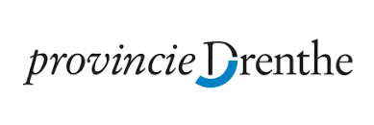
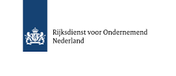
















Organisaties waar één of meer medewerkers de rol van autisme ambassadeur vervullen. Bij sommige, maar niet bij al deze organisaties, heeft/hebben de medewerker(s) hier een officieel mandaat voor vanuit de werkgever.
Notes:
Dit zijn logo’s van een aantal organisaties die deel uitmaken van de landelijke Vereniging Autisme Ambassadeurs

Slide 16
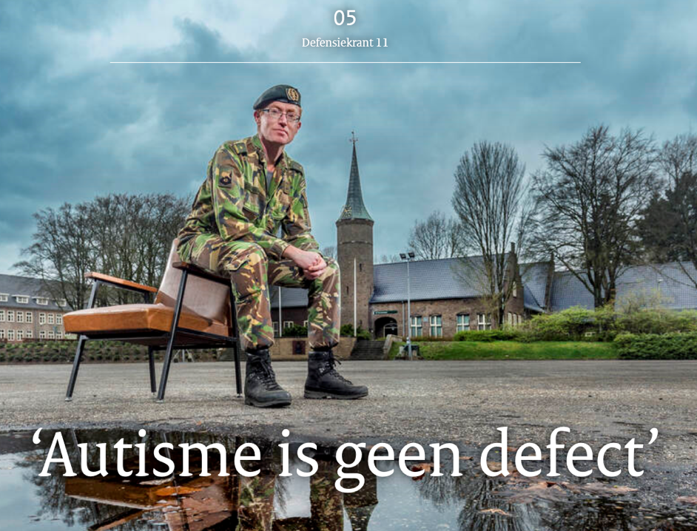
Notes:
Er volgen nu 3 voorbeelden van huidige ambassadeurs:
Dit is Marc van der Burgh, autisme ambassadeur bij defensie. Op het internet kun je verschillende artikelen van hem tegenhouden hij is nl ook buiten zijn werkgever actief om zijn ervaringen met autisme op het werk te delen.
In kleine stappen heeft hij al veel weten te bereiken binnen defensie. Indien je bijv. ging solliciteren stond bij de selectiecriteria dat je met autisme niet geschikt zou zijn voor een baan bij defensie. Dit is inmiddels aangepast. Hij beschrijft ook altijd dat het werken bij defensie juist geschikt kan zijn voor mensen met autisme, omdat de structuur zo helder is.
Links naar artikelen:
https://magazines.defensie.nl/defensiekrant/2019/11/05_autisme_11
https://www.rd.nl/artikel/805709-majoor-van-der-burgh-komt-op-voor-positie-autist-in-leger
https://www.youtube.com/watch?v=LmOKley9Cyo
https://www.nrc.nl/nieuws/2019/03/12/een-mooie-legercarriere-met-autisme-a3952923

Slide 17
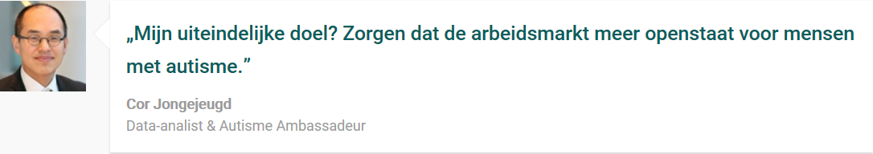
Notes:
Cor Jongejeugd werkt bij ABN AMRO en is ook één van de eerste autisme ambassadeurs in het landelijk netwerk.

Slide 18
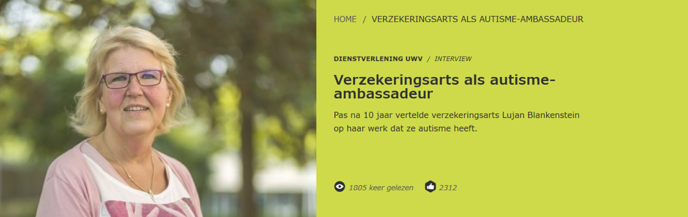
Notes:
Lujan is verzekeringsarts bij het UWV en ziet als geen ander wat consequenties kunnen zijn van onbegrip voor psychische diversiteit op het werk.

Slide 19
Voorbeelden van activiteiten ambassadeurs
Opkomen voor de (belangen van) mensen met een vorm van autisme
Verbinden van collega’s met autisme
In gesprek gaan met mensen (collega’s, leidinggevenden) die vragen hebben
Klankborden m.b.t. beleidsplannen
Klankborden m.b.t. trainingen en cursussen
Positieve beeldvorming. Bijv. door interview, lezing en/of workshops
Een plek geven in de organisatie
Bijeenkomsten organiseren en presentaties geven
Politieke beïnvloeding
Bespreekbaar maken in de maatschappij
…
Notes:
Dit zijn voorbeelden van activiteiten die ambassadeurs ondernemen. Deze kort doorspreken.

Slide 20
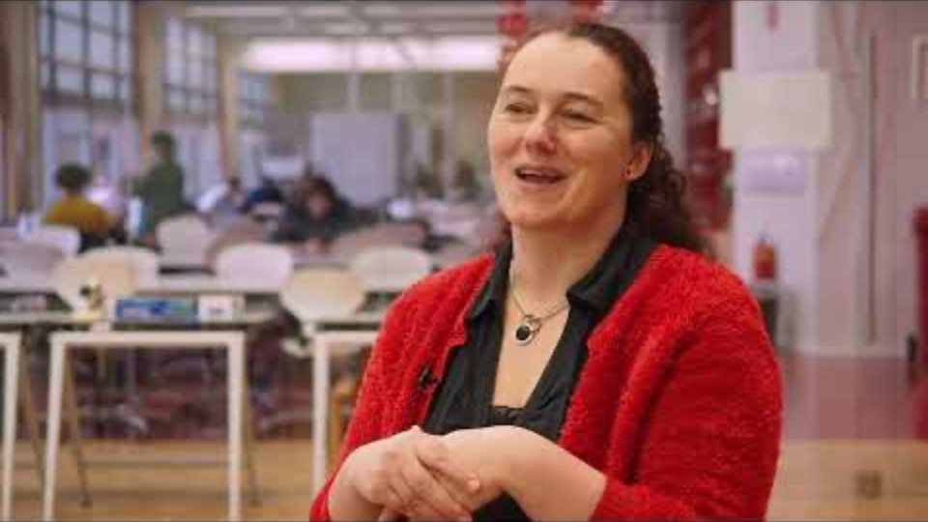
Voorbeeld van een autisme ambassadeur:
Meggie Williams
Notes:
Dit is een mooie video van Meggie Williams, autisme ambassadeur bij de Haagse Hoogeschool

Slide 21
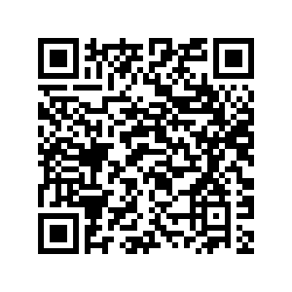
Andere voorbeeldvideo’s en thema video’s over werk: https://www.vanuitautismebekeken.nl/autisme-in-het-dagelijks-leven/werk/autisme-ambassade
Notes:
Via deze link zijn meer voorbeeldvideo’s te vinden van ambassadeurs, maar ook over diverse thema’s die actueel zijn op het werk met betrekking tot autisme. Bijv. solliciteren, samenwerken etc. Deze video’s zijn vrij te gebruiken door elke ambassadeur en organisatie. Het kan helpen bijv. bij de werving van ambassadeurs, door inzicht te bieden wat het ambassadeurschap inhoudt.

Slide 22
Wat is Vanuit autisme bekeken?
Vanuit autisme bekeken (VAB) is een expertiseteam op het gebied van autisme en inclusieve samenleving.
Hoofdactiviteiten:
  Pilot Levensloopbegeleiding in opdracht ministerie VWS
  Ondersteunen Autisme Ambassade
  Pilot Autisme en inclusief werkgeverschap
  www.vanuitautismebekeken.nl
Notes:
Deze slide wordt gebruikt indien de training wordt verzorgd door de trainers van VAB.
Bij eigen gebruik is deze slide optioneel. Mocht deze worden gebruikt, kan worden verwezen naar de VAB website en wat VAB doet.

Slide 23
Rol Thijs & Anniek / VAB
Zorgdragen voor de autisme ambassade, duurzaam en met impact:
Voor (kandidaat) ambassadeurs
  Faciliteren instroom nieuwe ambassadeurs
    hele jaar: contact werkgevers en potentiële ambassadeurs.
    2 x per jaar: opleiding geven
    opleiding door-ontwikkelen
  Faciliteren kennisoverdracht netwerk
    3x per jaar: netwerkbijeenkomst
    ontwikkelen digitaal koffertje/platform om documenten te delen
    ambassadeurs ondersteunen om (extern) zichtbaar te zijn
Voor onze gezamenlijk doelgroep: werkenden met autisme
    maatschappelijk zichtbaar zijn (aanwezig bij NVA congres, bijdragen aan nieuwsberichten, radio interviews, etc.)
    samenwerking maatschappelijke partners (SSZS, WerkWeb autisme, NVA) t.b.v. werkenden met autisme

Slide 24
Format plan van aanpak
Missie en visie
Nulmeting inclusie psychische diversiteit
Structuur autisme ambassade
Doelen en activiteiten
Communicatie
Evaluatie
Notes:
Er is een format ontwikkeld voor een plan van aanpak. Deze maakt deel uit van de methodiek (zie plan van aanpak op www.IWMA.nl)
Dit is een opsomming van de hoofdstukken.
Licht hier toe dat het de bedoeling is dat de groep deelnemers een plan van aanpak gaan maken. Het format kan een leidraad zijn, maar hoeft niet gebruikt te worden.
Het format is ontwikkeld pilots bij 3 organisatie (ASML, Politie en Parnassia Groep).
Doel is dat het plan van aanpak aan het einde van de 4 trainingsdagen in grote lijnen gereed is. Als de groep groot is, werkt het goed om te vragen wie van de deelnemers het voortouw willen nemen in het maken van het plan van aanpak (werkgroep). Zij gaan dan na de eerste trainingsdag hiermee aan de slag. Geef aan dat de deelnemers hun interesse nu al kunnen aangeven of aan het einde van de trainingsdag.
Benadruk dat bij het maken van een plan van aanpak het format veel inzichten geeft waardoor het niet al te tijdsintensief is. Plus een goede taakverdeling binnen de werkgroep maakt dat de besteedde tijd hieraan meevalt.

Slide 25
Programma dag 1, <Datum>
9.30 - 10:20 Voorstellen trainers
Over dit project: Inclusief werken met Ambassadeurs
Over dit project: Ambassade <Naam organisatie>
De opzet van de training
Kennismaking met je collega ambassadeurs
10:20 -10:30 Pauze
10:30 - 11:20 Vervolg: kennismaking met je collega ambassadeurs
Je verwachtingen
11:20 - 11:30 Pauze
11:30 - 12:20 Vervolg: je verwachtingen
Visie ambassadeurschap en landelijk netwerk
Plan van aanpak <Naam organisatie>
12:20 - 13:20 Lunch
13:20 - 14:10 Nulmeting inclusie psychische diversiteit <Naam organisatie>
Stakeholderanalyse
14:10 - 14:20 Pauze
14:20 - 15:10 Vervolg Stakeholderanalyse
15:10 - 15:20 Pauze
15:20 - 16:00 Autisme & Inclusie
16:00 - 16:05 Pauze
16:05 - 16:30 Uitleg eindopdrachten
16:30 Einde
Lunch
12:20 – 13:20

Slide 26
Volwassenheidmodel:
Diversiteit en Inclusiviteit
Notes:
Voorafgaand aan de training heeft elke deelnemer de vragenlijst “inclusie en psychische diversiteit” ingevuld. De gezamenlijk ingevulde antwoorden geven een beeld hoe de groep deelnemers diversiteit en inclusie binnen de organisatie ervaart. Het geeft dus inzicht in de ervaringen van de deelnemers. Het kan zijn dat wanneer deze vragenlijst breder wordt uitgezet, deze beleving anders is. Onderstaande slides zijn meer ter bewustwording om een beeld te geven, wat er binnen de organisatie nog kan gebeuren om tot een psychisch diverser en inclusiever werkklimaat te komen.

Slide 27
Diversiteit / inclusief werkgeverschap
De kern van een goed diversiteitsbeleid is dat individuele eigenschappen en kwetsbaarheden bespreekbaar zijn en dat er gezamenlijk naar mogelijkheden wordt gezocht. In zo’n organisatie is helder dat iedereen sterke en minder sterke kanten heeft. Mensen worden er gewaardeerd om wie ze zijn. Teams leveren een gezamenlijke prestatie, waarin ieders bijdrage aan het geheel gewaardeerd wordt en zichtbaar is.
Bij inclusieve werkgevers staat gelijkwaardigheid en diversiteit voorop en maakt iemands gender, sekse, etniciteit, kleur, afkomst, geaardheid en of je wel of geen beperking hebt, niet uit voor zijn kansen. Deze werkgevers zetten in op diversiteit en creëren een cultuur waar medewerkers zichzelf kunnen zijn.
Er is sprake van verschillende fasen in de ontwikkeling naar een inclusieve organisatie.

Slide 28
Volwassenheidsmodel: Diversiteit en Inclusiviteit
Onbewust
Bewust
Acceptatie
Rechtvaardig
Volwassen
INCLUSIEVE CULTUUR
Zichtbaar
Notes:
Dit zijn de 7 fasen in het volwassenheidsmodel die achtereenvolgens worden besproken.

Slide 29

Onbewust
Organisatie is onbewust van de diversiteit onder haar medewerkers
Diversiteit is geen thema waarover wordt gesproken
Organisatie is zich niet bewust van de mogelijkheden en voordelen van een psychisch diversiteitsnetwerk
Er kunnen wel één of meerdere diversiteitsnetwerk(en) zijn, maar deze zijn niet zichtbaar en bekend binnen de organisatie. Het management, leidinggevenden en medewerkers die daarbij niet betrokken zijn, kennen ze niet.
Diversiteit aanwezig maar niet gezien
Geen belang gezien van diversiteitsnetwerken

Slide 30
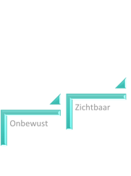
Zichtbaar
Er is zichtbaar sprake van aandacht voor diversiteit binnen de organisatie. Er is bijv. een diversiteitsnetwerk wat activiteiten onderneemt.
Er is bijv. info te vinden op intranet en via diverse communicatiekanalen wordt informatie verspreid. Soms worden bijeenkomsten, workshops of events georganiseerd.
Communicatie is mn. eenrichtingsverkeer. Het diversiteitsnetwerk informeert en hoopt dat het binnen de organisatie wordt ontvangen, probeert individuele medewerkers te bereiken
Diversiteit is zichtbaar aanwezig
Diversiteitsnetwerken profileren zich primair naar medewerkers

Slide 31
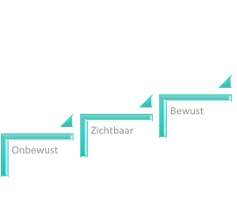
Bewust
Organisatie is zich bewust dat diversiteit geen doel maar een vertrekpunt is.
De organisatie en het management is bewust diversiteit binnen de organisatie. En bijv. van het belang dat er diversiteitsnetwerken zijn. Ook voor onzichtbare beperkingen.
De activiteiten die zijn ondernomen om zichtbaar te zijn, hebben geleid tot bewustwording van het bestaan van (een) diversiteitsnetwerk(en) en dat dit mogelijk van toegevoegde waarde kan zijn.
Focus hier meer op het netwerk en minder op de persoon. Men is zich meer bewust dat mensen anders zijn, en dat je daar anders mee om moet gaan. Van de eenheidsworst afstappen.
Bewustzijn van zichtbare én onzichtbare verschillen
Diversiteitsnetwerken nemen stelling in de organisatie

Slide 32
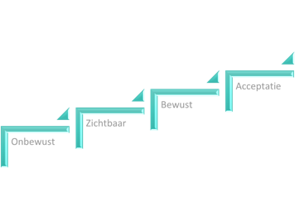
Acceptatie
Management stimuleert diversiteitsnetwerken en zoekt ze op
Diversiteitsnetwerken hebben invloed en impact op beleid
Het management van de organisatie ziet de toegevoegde waarde van een psychisch diversiteitsnetwerk, stimuleert de oprichting van deze medewerkersnetwerken, en benadrukt het belang hiervan richting leidinggevenden en medewerkers.
De organisatie heeft geaccepteerd dat diversiteit een belangrijk onderwerp is om op de agenda te zetten en gaat hier eerste stappen in ondernemen
Eerste gesprekken worden gevoerd over wat nodig is om goed werk te kunnen doen
Er wordt geluisterd naar de inbreng van de diversiteitsnetwerken ter verbetering van een veilig sociaal werkklimaat voor iedereen
Hier wordt het al meer tweerichtingsverkeer

Slide 33
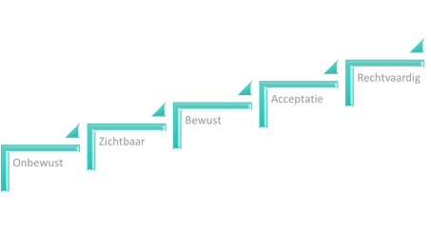
Rechtvaardig
Resultaten van diversiteitsbeleid zichtbaar
Obstakels voor gelijkwaardigheid zijn (deels) weggenomen
Zichtbaar invloed op de werksfeer
Systemen binnen de organisatie zijn rechtvaardig voor alle medewerkers
  Inkomensgelijkheid voor alle medewerkers in hetzelfde functieprofiel
  In vacatures staat dat de organisatie open staat voor mensen met verschillende achtergronden, eigenschappen en behoeften.
  Bij gelijke geschiktheid geeft de organisatie soms bewust kansen aan mensen met een onzichtbare beperking.
Recruiters en leidinggevenden zijn in staat om zonder vooroordelen te selecteren. Er is oog voor diversiteit waardoor andere communicatiestijlen, sociale omgangsvormen of gedrag van sollicitanten niet direct tot afwijzing leidt.
Aanpassingen worden gedaan
  bijv. De beoordelingssystematiek kan in overleg met een werknemer met autisme aangepast worden tot een haalbare norm voor de individuele persoon.
  Flexibele en creatieve oplossingen op maat zijn mogelijk als werknemers hier behoefte aan hebben. Er is ruimte om af te wijken van de standaard.
De effectiviteit van het diversiteitsbeleid wordt aan de hand van prestatie- indicatoren, bijvoorbeeld het percentage werknemers met een onzichtbare beperking in de organisatie, gemonitord
Werknemers weten en accepteren dat collega’s specifieke behoeften kunnen hebben om goed te functioneren en dat dat soms aanpassingen vergt.
Werknemers die ‘werken naar vermogen’ of aanpassingen nodig hebben, zijn gelijkwaardig aan andere werknemers.

Slide 34
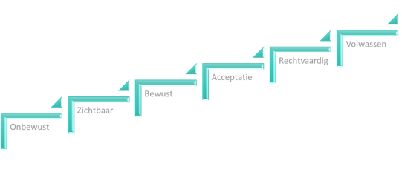
Volwassen
Diversiteit is deel van cultuur
Meerdere mechanismen borgen gelijkwaardigheid
Organisatie bewust van eigen rol, communiceert hier actief over naar buiten
Een open en veilige cultuur waarin werknemers open durven te zijn over hun kwetsbaarheid, wordt gestimuleerd
Inclusiviteit wordt als kernwaarde genoemd in de externe communicatie
Onzichtbare beperkingen (zoals autisme, chronische pijn of een psychische aandoening) zijn expliciet genoemd in het diversiteitsbeleid.
Het diversiteitsbeleid benoemt relevante cultuuraspecten, zoals een open, niet oordelende houding met belangstelling voor de ander, geduld en begrip.
Diversiteitsnetwerken waaronder ook psychische diversiteitsnetwerken zijn ingebed in de organisatie
Diversiteitsnetwerken worden geconsulteerd bij vraagstukken die het welbevinden van medewerkers aangaan
Leidinggevenden maken in hun houding en gedrag zichtbaar dat zij een omgeving willen creëren waarin diversiteit wordt gewaardeerd en werknemers met autisme goed kunnen functioneren.

Slide 35
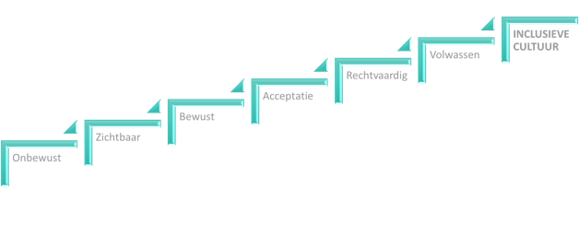
Inclusieve cultuur
Diversiteit is alom zichtbaar
Maatwerk is voor iedereen
Inclusiviteit omarmt als kernwaarde in alle lagen organisatie
Diversiteitsnetwerken zijn opgeheven omdat de inclusieve cultuur deze overbodig maakt.
Het is algemeen aanvaard en geaccepteerd dat iedereen verschillend is en dat dit toegevoegde waarde brengt aan de organisatie

Slide 36
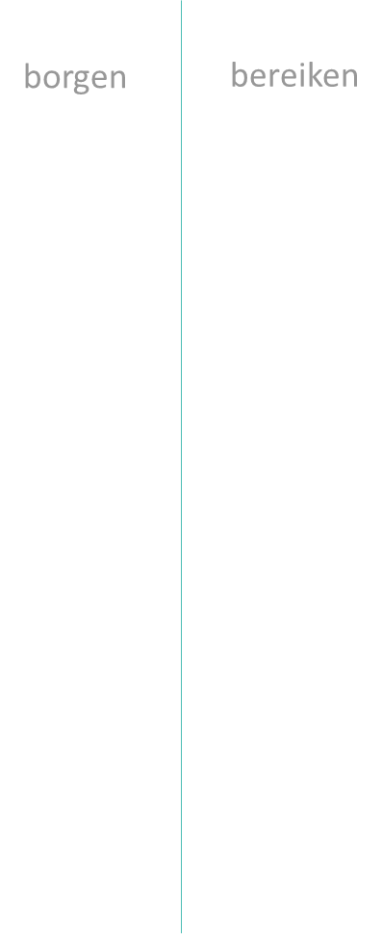
Waar staan jullie nu?
Onbewust
Bewust
Acceptatie
Rechtvaardig
Volwassen
INCLUSIEVE CULTUUR
Zichtbaar
Bewustzijn van zichtbare én onzichtbare verschillen
Diversiteitsnetwerken nemen stelling in de organisatie
Diversiteit is zichtbaar aanwezig
Diversiteitsnetwerken profileren zich primair naar medewerkers
Diversiteit aanwezig maar niet gezien
Geen belang gezien van diversiteitsnetwerken
Diversiteit is alom zichtbaar
Maatwerk is voor iedereen
Inclusiviteit omarmt als kernwaarde in alle lagen organisatie
Diversiteit is deel van cultuur
Meerdere mechanismen borgen gelijkwaardigheid
Organisatie bewust van eigen rol, communiceert hier actief over naar buiten
Resultaten van diversiteitsbeleid zichtbaar
Obstakels voor gelijkwaardigheid zijn (deels) weggenomen
Zichtbaar invloed op de werksfeer
Management stimuleert diversiteitsnetwerken en zoekt ze op
Diversiteitsnetwerken hebben invloed en impact op beleid

Slide 37
Ground Zero
Waar staan jullie nu?
Resultaten nulmeting
Notes:
Op basis van de antwoorden van de deelnemers in de vragenlijst is een inzicht ontstaan. De volgende slides zijn een voorbeeld. Kopieer op de volgende slides de resultaten van de eigen organisatie.

Slide 38
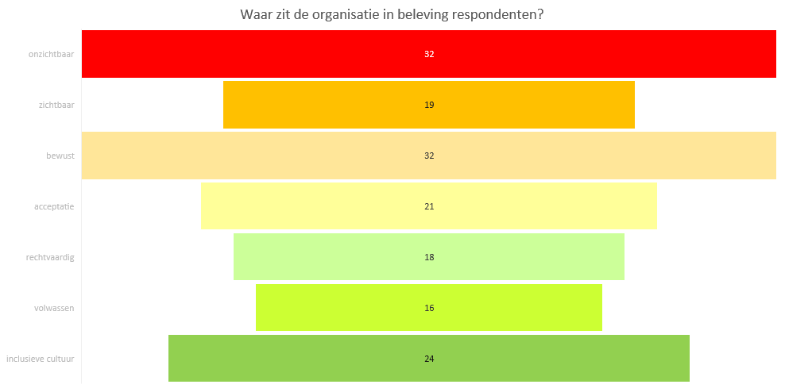
Waar zit <naam organisatie> in jullie beleving?

Slide 39
Hoe inclusief is <naam organisatie> in jullie beleving?

Slide 40
Stakeholders
  Stakeholder: een persoon of groep die een belang (positief of negatief) heeft bij de autisme ambassade en/of die de resultaten van de autism ambassade positief of negatief kan beïnvloeden.
  Een stakeholderanalyse: maakt inzichtelijk wie jouw stakeholders zijn en hoe ze tegenover jouw plan staan. Het helpt je om uitdagingen beter in te schatten en om tegenwerking om te zetten in medewerking. Bijvoorbeeld: Hoe om te gaan met personen of groepen die wel stakeholder zijn, maar die het zelf niet weten?
Notes:
Een stakeholderanalyse helpt dus om keuzes te maken wie je wil betrekken om de ambassade tot een succes te brengen.

Slide 41
Stakeholder-analyse
Veel invloed
Tegemoet komen en betrekken
Samen beslissen
Samenwerken
Weinig belang
Veel belang
Op de hoogte blijven
Informeren
Weinig invloed
Notes:
Invloed: machtspositie van de stakeholder, in welke mate kan de stakeholder invloed uitoefenen op de besluitvorming.
Veel invloed: Dit zijn mensen in jouw organisatie die invloed kunnen uitoefenen op anderen om het belang van de autisme ambassade te benadrukken, en bijv. ruimte kunnen creëren voor activiteiten, medewerkers kunnen stimuleren om deel te nemen, invloed hebben op het beleid, beslissingen kunnen nemen over budgetten, managers stimuleren om meer aandacht te hebben voor psychische diversiteit etc.
Weinig invloed: Hebben deze invloed weinig tot niet
Belang: niveau van betrokkenheid, hoe groot is het belang van de stakeholder bij de uitkomsten.
Weinig belang: voor hen is er geen of weinig belang of er een autisme ambassade is.
Veel belang: Voor hen draagt de autisme ambassade bij aan een beter resultaat (is niet alleen financieel, maar kan ook betere samenwerking in het team, minder verzuim etc zijn)

Slide 42
Programma dag 1, <Datum>
9.30 - 10:20 Voorstellen trainers
Over dit project: Inclusief werken met Ambassadeurs
Over dit project: Ambassade <Naam organisatie>
De opzet van de training
Kennismaking met je collega ambassadeurs
10:20 -10:30 Pauze
10:30 - 11:20 Vervolg: kennismaking met je collega ambassadeurs
Je verwachtingen
11:20 - 11:30 Pauze
11:30 - 12:20 Vervolg: je verwachtingen
Visie ambassadeurschap en landelijk netwerk
Plan van aanpak <Naam organisatie>
12:20 - 13:20 Lunch
13:20 - 14:10 Nulmeting inclusie psychische diversiteit <Naam organisatie>
Stakeholderanalyse
14:10 - 14:20 Pauze
14:20 - 15:10 Vervolg Stakeholderanalyse
15:10 - 15:20 Pauze
15:20 - 16:00 Autisme & Inclusie
16:00 - 16:05 Pauze
16:05 - 16:30 Uitleg eindopdrachten
16:30 Einde

Slide 43
Opdracht: een stakeholder-analyse voor de ambassade van <naam organisatie>
Neem 5 minuten om voor jezelf na te denken wie de stakeholders kunnen zijn voor de ambassade bij <naam organisaties>. Noteer deze stakeholders.
Denk bijvoorbeeld aan:
Met welke personen binnen <naam organisatie> werk je intensief samen (staan dichtbij jou)?
En welke personen staan wat verder van je af, maar hebben wel invloed?
Wie hebben contacten dichtbij de werkvloer?
Welke personen staan wat verder van de werkvloer af en hebben bijv. meer impact op het beleid?
Welke leidinggevende(n) hebben veel positieve impact op “een andere blik op normaal”?
Bij welke collega’s is sprake van ”informeel leiderschap” waarmee ze een positieve impact hebben?
Notes:
Bij live bijeenkomst:
Teken de stakeholderanalyse uit op een flip-over vel en deel post its uit. Laat elke deelnemer de stakeholders waaraan zij denken, noteren op een post it. Eén stakeholder per post-it. Laat daarna de deelnemers de post-its plakken op de flip-over en spreek de resultaten kort door. Na de bijeenkomst noteert een vrijwilliger de stakeholders op een exceloverzicht (zie slide 46, plenair stakeholderanalyse)
Bij online bijeenkomst:
Ieder deelt de resultaten online en deze worden direct ingevuld in het exceloverzicht (zie slide 46, plenair stakeholderanalyse)
Voordat ieder start met zijn/haar denkproces kan optioneel het organogram van de organisatie bekeken worden, om het denkproces te stimuleren. Voeg deze dan in op de volgende slide

Slide 44
Organisatiestructuur
<voeg hier een afbeelding van de organisatiestructuur in >
Notes:
Het zichtbaar maken van het organogram, stimuleert de deelnemers om breder te denken dan de eigen afdeling. Sta kort stil bij het organogram alvorens ieder gaat nadenken over de mogelijke stakeholders.

Slide 45
Plenair stakeholder-analyse
Notes:
Stakeholders met veel invloed en veel belang: Hiermee ga je samenwerken en samen beslissen. Er is veel contact
Stakeholders met veel invloed en weinig belang: Hen ga je tegemoet komen en betrekken. Met hen houdt je ook regelmatig contact
Stakeholders met weinig invloed en veel belang: Hen ga je vooral informeren over ontwikkelen
Stakeholders met weinig invloed en weinig belang: Hen kan je op de hoogte houden, zij kunnen de ontwikkelingen volgen of buiten beschouwing laten.

Slide 46
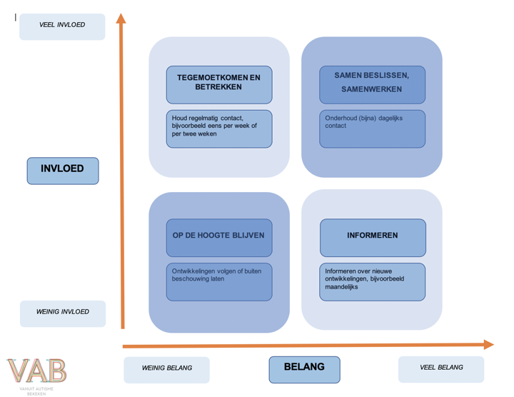
Stakeholdercanvas voor jouw organisatie
.
HOE
Identificeer de stakeholders. Schrijf individueel de stakeholders op post-its
Vervolgens schat je per stakeholder in hoe groot zijn/haar belang voor jouw ambassadeurschap en jouw doelen en hoeveel invloed hij/zij hierop uitoefent.
Plaats de stakeholders op de juiste plek in het kwadrant.
Invloed: machtspositie van de stakeholder, in welke mate kan de stakeholder invloed uitoefenen op de besluitvorming.
Belang: niveau van betrokkenheid, hoe groot is het belang van de stakeholder bij de uitkomsten.
VERVOLG
Bepaal de relatie die je aangaat met elke stakeholder: op de hoogte blijven, informeren, draagvlak creëren of activeren.
Maak later een benaderingsplan zodat de stakeholders op de juiste manier en met de juiste kanalen worden benaderd indien nodig.

Slide 47
Programma dag 1, <Datum>
9.30 - 10:20 Voorstellen trainers
Over dit project: Inclusief werken met Ambassadeurs
Over dit project: Ambassade <Naam organisatie>
De opzet van de training
Kennismaking met je collega ambassadeurs
10:20 -10:30 Pauze
10:30 - 11:20 Vervolg: kennismaking met je collega ambassadeurs
Je verwachtingen
11:20 - 11:30 Pauze
11:30 - 12:20 Vervolg: je verwachtingen
Visie ambassadeurschap en landelijk netwerk
Plan van aanpak <Naam organisatie>
12:20 - 13:20 Lunch
13:20 - 14:10 Nulmeting inclusie psychische diversiteit <Naam organisatie>
Stakeholderanalyse
14:10 - 14:20 Pauze
14:20 - 15:10 Vervolg Stakeholderanalyse
15:10 - 15:20 Pauze
15:20 - 16:00 Autisme & Inclusie
16:00 - 16:05 Pauze
16:05 - 16:30 Uitleg eindopdrachten
16:30 Einde

Slide 48
Autisme Spectrum
Een andere blik op normaal…
Notes:
Titel van de presentatie
Met deze presentatie hebben we als doel inzicht te bieden in het begrip autisme.

Slide 49

(Voor)oordelen
Welke (voor)oordelen, positief en negatief, kom je tegen?
Notes:
Vraag: wat is autisme?

Slide 50
Frequentie diagnose binnen het spectrum
1 / 10.000 | o.b.v. schatting 1940
1 / 1600 | o.b.v. eerste onderzoek jaren ‘60
1 / 100 | internationaal gemiddelde o.b.v. schattingen
1 / 40 | o.b.v. rapportage ouders over hun 4-12 jarige kinderen, CBS 2018
..? | in 2025
Notes:
Stel de vraag: hoe vaak denken jullie dat de diagnose autisme voorkomt?
Jullie mogen roepen 1 op de hoeveel?
Verzamel de reacties en je zal merken dat wat er wordt geroepen al behoorlijk uiteen kan lopen.
1-10.000 kwam voor in de jaren 40. Toen werd voor het eerst de diagnose autisme beschreven. Toen werd erover gesproken dat autisme 1 op de 10.000 mensen (mannen) zou voorkomen. Dat het een zeldzaamheid is dat je in de psychologenpraktijk iemand tegen komt die autisme heeft.
In de jaren 60 werd voor het eerst onderzoek gedaan naar hoe vaak autisme voor en toen kwam er uit dat 1 op 1600 mensen autisme zou hebben.
Tegenwoordig wordt vaak gesproken van 1 op de 100. En dit is op basis van gemiddelden van internationale onderzoeken. Één op de 100 is een cijfer wat de Nederlandse vereniging van autisme vaak noemt en is gangbaar getal in NL. Als je het in de VS zou vragen, dan wordt daar vaak gesproken over 1-80 en is 1,25 het gangbare percentage wat genoemd wordt.
Het meest recente onderzoek is van het CBS in 2018. Dat is een zelfrapportage van ouders waarin gevraagd wordt of hun kind autisme heeft. Daar komt 1 op 40 uit en dat komt ook overeen met wat je veel op scholen tegen komt. Als je bijvoorbeeld de directeur van de basisschool vraagt dan zal hij beantwoorden dat er in iedere klas wel iemand met de diagnose autisme zit.
Dus je ziet dat het over de jaren ontzettend veranderd is: hoe vaak autisme voorkomt in de jaren 40 tot nu. En de vraag is dan ook, hoe denken we dat het er over een aantal jaren uit ziet. Hoe vaak dan autisme voorkomt.

Slide 51
Veranderende diagnostiek
Van verschillende autisme diagnoses, naar één autisme diagnose (Autisme Spectrum Stoornis (ASS))
Binnen één diagnose enorm veel diversiteit zichtbaar. Ook veel verschil in zwaarte van eventuele problematiek
In de afgelopen 10 jaar steeds vaker diagnose bij o.a.:
  Hoger of normaal IQ
  Bij vrouwen
  Bij volwassenen en ouderen
Notes:
Wat de voorgaande slide ook laat zien is dat ons denken over autisme, wat autisme is, is verandert. Oorspronkelijk ontstond er 1 autisme diagnose, toen was er sprake van diverse autisme diagnoses (klassiek autisme, syndroom van Asperger en PDD NOS). Inmiddels is er weer sprake van één diagnose Autisme Spectrum Stoornis. Sinds 2013 worden de voorgaande 3 diagnoses niet meer gegeven. De reden is, is dat er gezegd werd dat het een schijnzekerheid was, en dat diagnose autisme nog veel diverser is, dan in die 3 diagnoses te vatten is. Daarom is er nu sprake van een spectrum. Wat je ziet is dat er nu een naam aan wordt gegeven maar dat er veel diversiteit binnen het spectrum is. Ook is er heel veel verschil in de zwaarte van de problematiek.
De inhoud en betekenis van autisme is heel erg verandert in de jaren. Toen hoorde er een beeld bij van een jongetje dat geen oogcontact maakte, en dat behoorlijk disfunctioneerde. Tegenwoordig, als je het hebt over de cijfers 1:100 / 40, hoort daar een heel ander beeld bij. Sinds de jaren 90 is er bijv. veel meer aandacht gekomen voor mensen met een normale of hoge begaafdheid en het hebben van autisme. Daar waar in de jaren 40 altijd een zwakbegaafdheid bij autisme hoorde.
Autisme werd in die tijd ook gezien als iets wat alleen bij jongens en mannen voorkwam en als iets wat in de adolescentie kon overgaan. Hoewel vandaag de dag nog steeds meer mannen dan vrouwen autisme hebben, zien we dat dit beeld aan het kantelen is, en dat er ook steeds vaker vrouwen gediagnosticeerd worden met autisme en groeit het besef dat het misschien wel net zo vaak voorkomt bij mannen als bij vrouwen.
Ook erkennen we nu dat autisme niet overgaat maar dat mensen leren zich steeds meer aan te passen aan de situaties en problemen waar ze tegenaan lopen, waardoor het steeds minder opvalt.
Vrouwen, volwassenen en ouderen die autisme hebben vertonen dus ander gedrag dan dat typische jongetje dat geen oogcontact maakte, en dat valt dus nu ook onder autisme. Dus dat wat we onder autisme verstaan is veel breder geworden.
Het feit dat aan de ene kant veel meer mensen een diagnose kunnen krijgen heeft meegebracht dat er steeds meer mensen autisme hebben, maar aan de andere kant heeft de veranderende maatschappij dit ook met zich meegebracht. We leven in een veel snellere maatschappij dan 50 jaar geleden, waarin mensen die zich toen wel staande konden houden, dat nu misschien niet meer kunnen. Daarnaast ligt het individueel functioneren tegenwoordig in een veel grotere mate onder een vergrootglas.

Slide 52
Veranderende visie
Theory of Mind | 1985 | Baron-Cohen | Autisme als moeite met inleven
Theorie van Centrale Coherentie | 1989 | Frith | Autisme als het richten op details en de samenhang niet zien
Theorie van Planning en Executieve Functies | 1991 | Ozonoff | Autisme als moeite met plannen en flexibel handelen
Theorie van het socioschema en MAS1P (Mental Age Spectrum Within 1 Person) | 2002 | Delfos | Autisme als grotere gerichtheid op uitdenken dan op sociale omgang
Theory of Enhanced Perceptual Functioning (EPF) | 2006 | Mottron | Autisme als versterkte auditieve en visuele waarneming
Model Context-blindheid | 2007 | Vermeulen | Autisme als contextblindheid en absoluut denken
Theorie van Intense Wereld | 2007 | Makram | Autisme als overactief brein
Theory of Double Empathy | 2017 | Milton | Autisme als effect van wederzijds onbegrip
Interactiemodel van deelnemend zin-geven | 2016 | De Jaeger | Autisme als manier van betekenis verlenen
Model van Voorspellende brein | 2018 | Vermeulen | Autisme als verstoring van het voorspellend vermogen
*Overgenomen uit ‘’Zoektocht naar jezelf: Ervaringsdeskundige professionals over
zelfmanagement en autisme. – M. Beenackers en T. van der Rol’’
Notes:
Al deze ontwikkelingen leiden ook tot een andere visie op wat autisme is.
Dat kun je bijv. in dit overzicht zien waarin de meest voorkomende en meest geaccepteerde theorieën over autisme zijn weergegeven.
Met name in de afgelopen 20 jaar zijn hier heel veel nieuwe ideeën over bijgekomen. In deze nieuwe ideeën over autisme ligt de nadruk steeds minder op stoornis en steeds minder op verschillen in functioneren. Veel mensen die de diagnose autisme zelf hebben gekregen, zullen veel info hebben gekregen over m.n. de oudste 3 modellen, maar het is ook interessant om naar de nieuwe modellen te kijken, en te onderzoeken wat je daarin herkent.

Slide 53




Veranderende visie
Opvoeding
Ontwikkelings- achterstand
Stoornis
Versnelling/vertraging
Notes:
In grote lijnen kun je de veranderende visie als volgt samenvatten:
Aanvankelijk werd gedacht dat je autisme kon krijgen door je opvoeding.
Kennen jullie het begrip koelkastmoeders? Het idee van een koelkastmoeder was in de jaren 60 onder de aandacht en dat drukte het idee uit dat je autisme kon krijgen door een moeder die te weinig liefde en knuffels gaf. Wat natuurlijk een enorm schuldgevoel aan deze moeders gaf in die tijd. Dus gelukkig is dit achterhaald.
Ook werd een tijdlang gezegd dat je autisme kon krijgen door vaccinaties. Dit leek echter gebaseerd op een frauduleus onderzoek van een Britse arts. Dit is inmiddels meerdere malen achterhaald en er klopt helemaal niets van.
Daarna kwam de focus steeds meer te liggen op het anders in elkaar zitten van de hersenen. Hoewel je op een hersenscan geen verschillen kan zien is inmiddels wel bewezen dat autisme genetisch bepaald is. Autisme werd gezien als een stoornis in het functioneren van de hersenen. Later werd beschreven dat het niet zozeer een stoornis is in het functioneren van de hersenen maar een achterstand in de ontwikkeling van de hersenen. En tegenwoordig wordt er niet zozeer gesproken over alleen een achterstand maar een verschil in ontwikkeling. Waarbij gesproken wordt over een versnelde cognitieve ontwikkeling en een vertraagde sociaal emotionele ontwikkeling.

Slide 54
Anders aankijken tegen aanpassingen
Autisme als aanleg / ontwikkeling / eigenschappen
iedereen verschilt van elkaar
Autisme als klinische diagnose
Er bestaat geen ‘normaal’:
Collectieve aanpassing in manier van werken nodig
Minderheid, uitzondering
Een individuele aanpassing is (in het werk) is nodig
Notes:
Dit verschil in visie heeft ook consequenties over hoe tegen autisme wordt aangekeken en hoe er mee om te gaan. Wanneer je autisme benadert als stoornis en een klinische diagnose dan zie je autisme als iets wat voorkomt als een minderheid en dat er in de omgang een uitzondering gemaakt moet worden voor deze mensen.
Als je autisme ziet als een andere aanleg, een andere ontwikkeling en een andere set van eigenschappen dan kun je eigenlijk zeggen dat iedereen verschilt van elkaar. Bij de eerste benadering hoort daarbij dat individuele aanpassingen nodig zijn. In de tweede benadering bestaat er geen normaal en zijn er collectieve aanpassingen nodig in de manier van werken. Omdat het eigenlijk iedereen raakt.

Slide 55
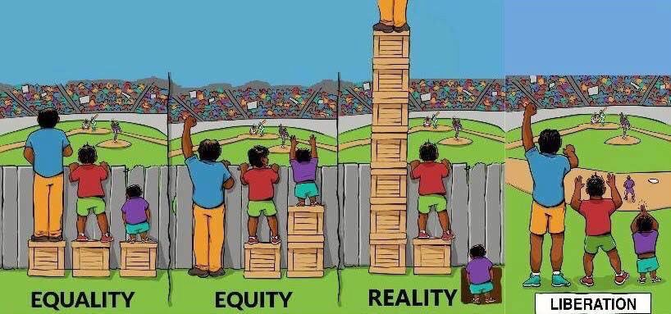
Gelijkheid vs. gelijkwaardigheid
Gelijkheid
Gelijkwaardigheid
Realiteit
Vrijheid
Notes:
Bij deze collectieve aanpassingen gaat het in de kern om iedereen gelijkwaardige kansen te bieden om het werk op de eigen manier in te richten. Hierbij is het belangrijk een onderscheid te maken tussen gelijkheid en gelijkwaardigheid. Als je iedereen in gelijke mate ondersteunt kan het tot zulke situaties leiden waarin er grote verschillen zijn in de kansen die mensen hebben. Dit zie je in het eerste voorbeeld.
Voor echte gelijkwaardigheid kan het nodig zijn dat je verschillende mensen in verschillende mate ondersteunt. Dit wordt verhelderd door het tweede plaatje.
Een cynisch persoon zou kunnen zeggen dat het plaatje er zo uit ziet (wijs naar het derde plaatje).
En een idealist zou kunnen zeggen dat je idealiter de drempels wegneemt zodat de ondersteuning helemaal niet meer nodig is.
Samenvattend kun je zeggen. Gelijkheid is dat je dezelfde mate van ondersteuning geeft aan iedereen in de maatschappij. Gelijkwaardigheid dat je verschillende niveaus van ondersteuning geeft bij verschillende maten van behoeften. En daar waar bepaalde ondersteuning niet geboden kan worden, je ernaar streeft de obstakels in zijn geheel weg te nemen. Wat je ziet is dat wetten en ideologieën vaak spreken over gelijkheid, maar wat ermee bedoeld wordt, is de gelijke waarde van ieder mens. Er is vaak specifiek beleid nodig om dit te realiseren bij gelijkwaardige kansen. Hier maken we dus vaak een denkfout in, dat we in ons streven naar gelijkwaardigheid voor ieder mens, we vaak iedereen gelijk behandelen, terwijl dit juist tot ongelijkwaardigheid kan leiden.

Slide 56
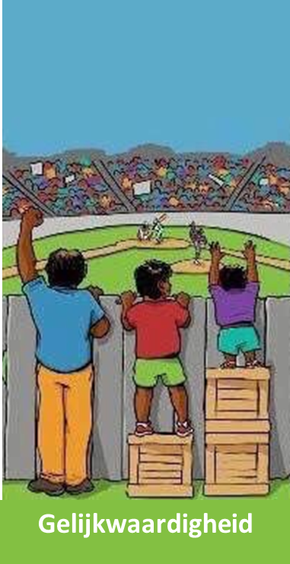
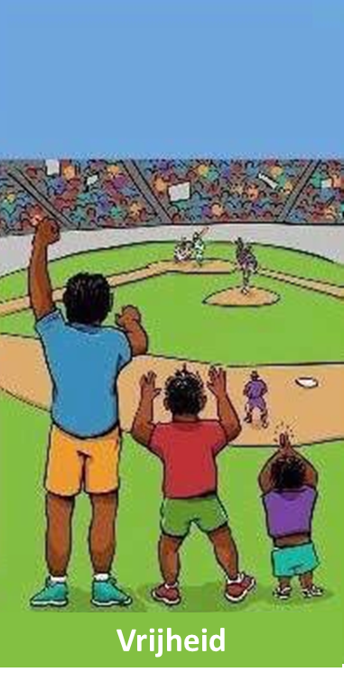
Gelijkheid vs. gelijkwaardigheid
Gelijkheid
Gelijkheid biedt dezelfde mogelijkheden en ondersteuning aan iedereen, ongeacht geslacht, cognitieve aanleg. etc.
Gelijkwaardigheid biedt verschillende ondersteuning, afhankelijk van de specifieke behoefte en eigenschappen van de person.
Daar waar ondersteuning op maat niet geboden kan worden, kan het weghalen van obstakels, een alternatieve manier zijn om gelijkwaardigheid te bereiken.
Wetten en ideologieën propageren vaak gelijkheid (gelijke waarde van menselijk leven), terwijl beleid, bijvoorbeeld positieve discriminatie, zich richt op gelijkwaardigheid.

Slide 57
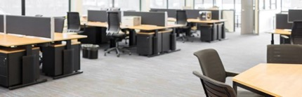




Veranderende maatschappij
Systemen (steeds meer?) ingericht op gemiddelden
  Generalisering van groepen mensen
  Gelijke behandeling i.p.v. kijken naar individuele behoeften
  Nadruk op functionele waarde van mensen
  Bevestiging van heersende ideeën over ‘wat normaal is’
Mensen die niet in de standaard passen:
  aparte voorzieningen (bv speciaal onderwijs)
  aangepaste omgeving (bv autiklas)
  leren aanpassen (bv ABA therapie)
Notes:
Als je de werkomgeving neemt, merk je dat heel veel systemen gebaseerd zijn op gemiddelden waarin veel werknemers gelijk behandeld worden. Oftewel “one size fits all”. De nadruk ligt hier op de functionele waarde die medewerkers hebben. Je zou kunnen zeggen dat een dergelijke werkinrichting enerzijds voorkomt uit het denken vanuit een normaal maar dat het anderzijds het denken van een normaal bevestigt of bekrachtigt. Er zijn altijd mensen die niet kunnen functioneren in zo’n systeem. In een dergelijke werkomgeving moet het individu zichzelf aanpassen óf zijn/haar omgeving aanpassen óf moeten voor dit individu aparte dingen worden gecreëerd. Dit gaat dus over: hoe ga je in dit systeem om met uitzonderingen en hoe kunnen individuen die afwijken van de norm participeren.

Slide 58
Notes:
Dit plaatje laat de verschillende maten waarin individuen kunnen participeren zien.
Helemaal links zie je het plaatje van exclusie. Iemand wijkt af van de norm en kan daardoor niet participeren. Één stap naar rechts staat separatie: een persoon kan participeren maar de omgeving moet helemaal aangepast zijn op de persoon. Dus helemaal in een aparte omgeving. Voorbeelden hiervan zijn: bedrijven die alleen mensen met autisme aannemen en de werkomstandigheden helemaal aan hen aanpassen.
Dan heb je een groep mensen die zichzelf aanpast. Zij functioneren wel in een gemiddelde organisatie maar passen zich continu aan aan een norm die eigenlijk niet goed bij hen past.
Nog een hogere mate van participatie is integratie. Je kunt hierbij denken aan medewerkers die werken in een reguliere werkomgeving maar voor wie daarbinnen wel speciale omstandigheden zijn gecreëerd (denk aan het recht op noice cancelling headphones voor mensen met een diagnose autisme). En helemaal rechts zie je inclusie waarbij volledige participatie is op basis van gelijkwaardigheid. Hierbij kan je denken aan werkomstandigheden per individu kunnen verschillen maar waarbij geen separate maatregelen voor groepen individuen zijn getroffen.

Slide 59



Verschillende soorten beleid
‘One size fits all’
Minste moeite werkgever
Groot risico op uitval en conflicten
Minderheden
beleid
Meer moeite voor de werkgever
Minder risico op uitval en conflicten
Gelijkwaardig
Eigenaarschap van werkgever én werknemer
Hoogste
Notes:
Als je kijkt naar het beleid binnen organisaties dan zie je dat je altijd te maken hebt met een groep werknemers die onderling verschillen, maar dat het “one size fits all” beleid voor veel werkgevers de gemakkelijkste benadering is (en ook vaak de goedkoopste) maar dat dit meer risico’s met zich meebrengt voor uitval en conflicten.
Veel werkgevers die wat willen doen om een meer inclusieve organisatie te worden gaan bijv. uitzonderingen maken voor mensen die dat expliciet nodig hebben.
Het “one size fits all” geldt dan voor de meeste werknemers en voor bepaalde groepen worden uitzonderingen en aparte regelingen gemaakt. Dit vraagt vaak meer van de werkgever maar zulke voorzieningen maken vaak dat er meer sprake zal zijn van uitval en conflicten.
In werkelijkheid is het nl nooit zo dat er maar een paar mensen zijn die afwijken van de norm en dat de rest wel hetzelfde is. In werkelijkheid verschilt iedereen van elkaar. Echt gelijkwaardig beleid vanuit de werkgever zou dan ook betekenen dat je voor iedere afzonderlijke medewerker een apart beleid maakt of aparte werkomstandigheden creëert. Dit is natuurlijk onmogelijk en kan voor de werkgever ook reden zijn om hier maar niet aan te beginnen. Het mooie is, dat zulk beleid ook helemaal niet vanuit de werkgever hoeft te komen. De werkgever kan nooit weten wat iedere afzonderlijke medewerker nodig heeft. Dat kan alleen de medewerker zelf. Gelijkwaardig beleid vanuit de werkgever betekent dan ook een breed kader waarin individuele werknemers zoveel als mogelijk zelf regie kunnen nemen in het bepalen van hun arbeidsomstandigheden. Dit betekent dus eigenaarschap van het beleid van zowel werkgever als werknemer.

Slide 60
Programma dag 1, <Datum>
9.30 - 10:20 Voorstellen trainers
Over dit project: Inclusief werken met Ambassadeurs
Over dit project: Ambassade <Naam organisatie>
De opzet van de training
Kennismaking met je collega ambassadeurs
10:20 -10:30 Pauze
10:30 - 11:20 Vervolg: kennismaking met je collega ambassadeurs
Je verwachtingen
11:20 - 11:30 Pauze
11:30 - 12:20 Vervolg: je verwachtingen
Visie ambassadeurschap en landelijk netwerk
Plan van aanpak <Naam organisatie>
12:20 - 13:20 Lunch
13:20 - 14:10 Nulmeting inclusie psychische diversiteit <Naam organisatie>
Stakeholderanalyse
14:10 - 14:20 Pauze
14:20 - 15:10 Vervolg Stakeholderanalyse
15:10 - 15:20 Pauze
15:20 - 16:00 Autisme & Inclusie
16:00 - 16:05 Pauze
16:05 - 16:30 Uitleg eindopdrachten
16:30 Einde

Slide 61
Uitleg eindopdracht
Iedere deelnemer werkt vanaf nu toe naar een eigen eindopdracht.
Je eindopdracht is een presentatie van je eigen ambassadeurschap.
  Deze is geslaagd op het moment dat je deze presentatie kan inzetten in je ambassadeurschap. Toekomstige bruikbaarheid is het belangrijkste criterium.
  Je hebt vrijheid in vorm. Je kunt bijvoorbeeld denken aan:
    Een artikel waarin je jezelf als ambassadeur voorstelt (bijv. te gebruiken op intranet, of om onder collega’s te verspreiden)
    Een powerpoint waarin je jezelf als ambassadeur voorstelt (die je in toekomstige lezingen/praatjes kunt gebruiken)
    Een plan van aanpak van je eigen ambassadeurschap (een overzicht van acties die je in je eigen ambassadeursrol gaat inzetten)
    Een zelfgemaakt filmpje waarin je jezelf als ambassadeur voorstelt aan je collega’s
Notes:
Hier kan je alvast over nadenken thuis. Dit is de basis voor je actieplan

Slide 62
Uitleg eindopdracht
Uiterlijk <datum> stuur je deze per mail naar <naam trainers>: <invoegen mailadres>
Voorafgaand aan de laatste trainingsbijeenkomst op <Datum> krijgen jullie elkaars eindopdrachten toegestuurd. We vragen jullie om je eindopdracht toe te lichten op de bijeenkomst van <datum laatste trainingsdag>.
Aanbevolen om vanaf nu te starten. Voor de duur van de training kun je <namen trainers> vragen om mee te denken of advies te geven.
Zie voorbeelden ter inspiratie
Notes:
Beantwoord hier de vragen op deze opdracht.
Verwijs naar de verschillende voorbeelden die zijn opgenomen in de methodiek ter inspiratie.

Slide 63
Uitleg deelname werkgroep
De gewenste opbrengst is een Plan van Aanpak waarin in onder andere beschreven staat:
Lange termijn missie en visie
Hoe en hoe vaak komen ambassadeurs bij elkaar
Welke gezamenlijke activiteiten (bijv. workshops, intranet …) worden er georganiseerd
Hoe en op welke punten wordt landelijk beleid bij de politie beïnvloed
Wie zijn er organisatorisch verantwoordelijk voor al het bovenstaande
Voor deze werkgroep worden 3-6 deelnemers gezocht.
Wie heeft interesse? Aanmelden kan z.s.m. bij <NAAM TOEVOEGEN>
Notes:
Hier kan je alvast over nadenken thuis. Dit is de basis voor je actieplan

Slide 64
Uitleg deelname werkgroep
Tussen vandaag en de laatste trainingsbijeenkomst wordt er ook een plan van aanpak opgesteld voor de overkoepelende Autisme Ambassade <naam organisatie>.
Dit wordt tussen de trainingsbijeenkomsten gedaan door de deelnemers. Het kan dus nodig zijn dat jullie fysiek of digitaal tussendoor bijeenkomen. <namen trainers> denken mee en adviseren op afstand. Terugkoppeling en bespreking vindt plaats tijdens de trainingsdagen 2 en 3.
Vorm 3 subgroepjes. Elk subgroepje maakt een eerste opzet van één van de volgende hoofdstukken:
Missie / Visie
Structuur
Doelen en activiteiten
Notes:
Bespreek wie er deel willen/kunnen nemen aan de werkgroep en verdeel de 3 onderwerpen. Indien nodig laat dan ook inhoudelijk het format van het plan van aanpak zien. Zodat men een goede indruk krijgt van wat het plan van aanpak inhoudt en wat er dus wordt verwacht. Ook om te laten zien dat het minder tijd zal kosten dan men aanvankelijk kan denken bij de term ”plan van aanpak”

Slide 65
Afsluiting
Wat werkte er niet voor jou tijdens de training?​
Wat werkte er wel voor jou tijdens de training?​
Hoe zou je de dag omschrijven (in één – drie woorden)?
Trainingsdag 2, 15-3: Diversiteit, inclusie, dilemma’s & rollen
​
Notes:
Vraag elke deelnemer kort deze 3 vragen te beantwoorden. Het zijn 3 rondes. Eén vraag per ronde.
Verzamel de reacties, op basis hiervan zijn er wellicht zaken waarmee je de volgende trainingsdag mogelijk rekening kan houden.

Slide 66
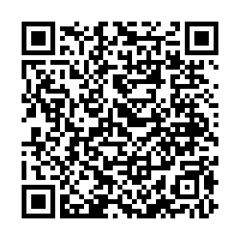
Over openheid psychische diversiteit
SSZS heeft onderzoek gedaan naar openheid over psychische diversiteit op het werk.
Conclusies:
  Er is nog nauwelijks specifiek beleid gericht op psychische diversiteit en het bevorderen van openheid over psychische aandoeningen
  Vanuit medewerker initiatieven, ondersteund door het management, worden diverse activiteiten ondernomen
  Het heeft tijd nodig en het vraagt geduld van alle betrokkenen. Maar, er zijn positieve ervaringen en resultaten te zien in een aantal organisaties
  Na de start van de initiatieven is er meer tijd en zijn er meer middelen beschikbaar gekomen bij een aantal organisaties.
Notes:
Dit is mogelijk interessante info voor degenen die meer willen lezen over openheid op over psychische diversiteit. Optioneel te gebruiken.
Onderzoek 9 organisaties 14 medewerkers
Voorbeeld ABN AMRO: lager verzuim, hogere medewerkertevredenheid, hogere klanttevredenheid (is gemeten)

